Slide 1

Fotosíntesis: La Fábrica de Vida de las Plantas

Slide 2

¿Qué es la Fotosíntesis?
El proceso que transforma luz solar en vida
Energía Luminosa
Fabricación de Alimento
Origen: Griego
La luz solar se convierte en energía química utilizable
"Foto" (luz) + "síntesis" (unión)
Las plantas crean su propio combustible vital

Slide 3
Los Ingredientes Mágicos
Todo lo necesario para el proceso de transformación
Agua (H₂O)
CO₂
Absorbida por las raíces y transportada a las hojas a través del xilema
Capturado del aire por pequeños poros en las hojas llamados estomas
Luz Solar
Clorofila
La fuente de energía que impulsa todo el proceso transformador
El pigmento verde que capta la energía solar y da color a las plantas

Slide 4
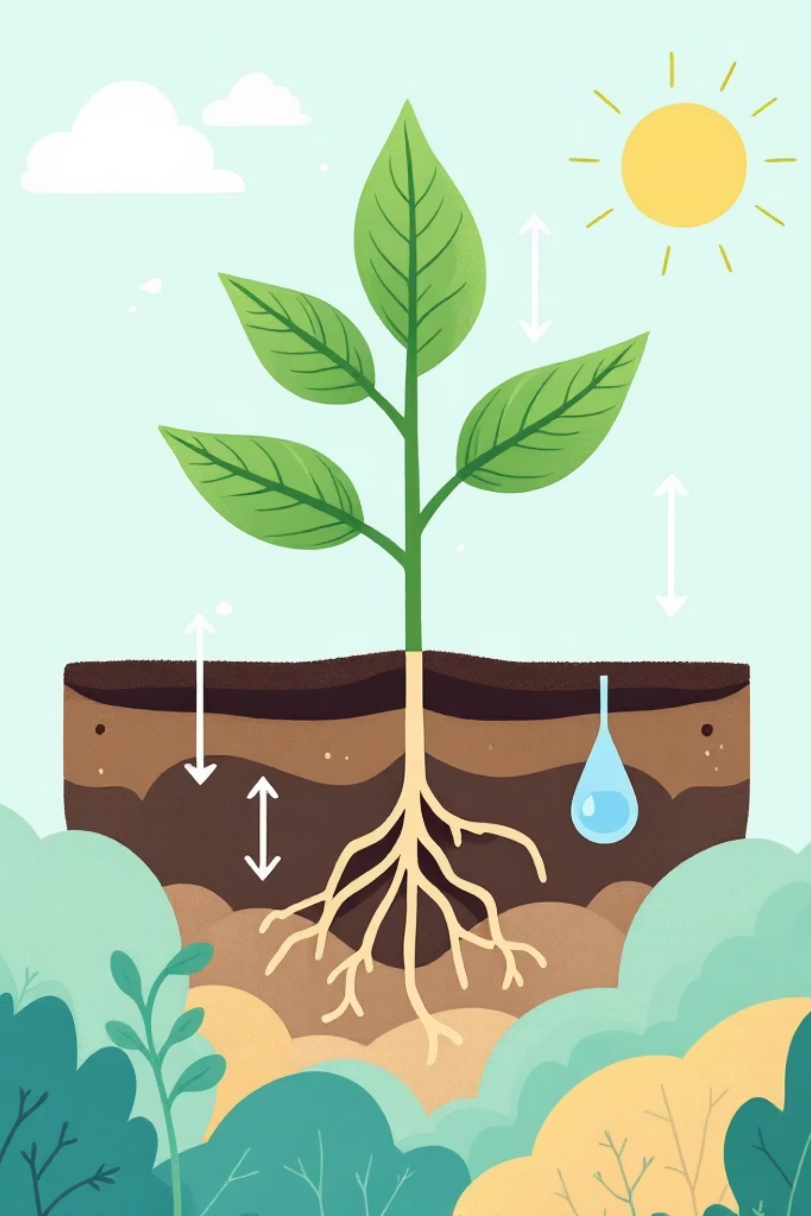
Cómo Funciona: Vista General

Slide 5
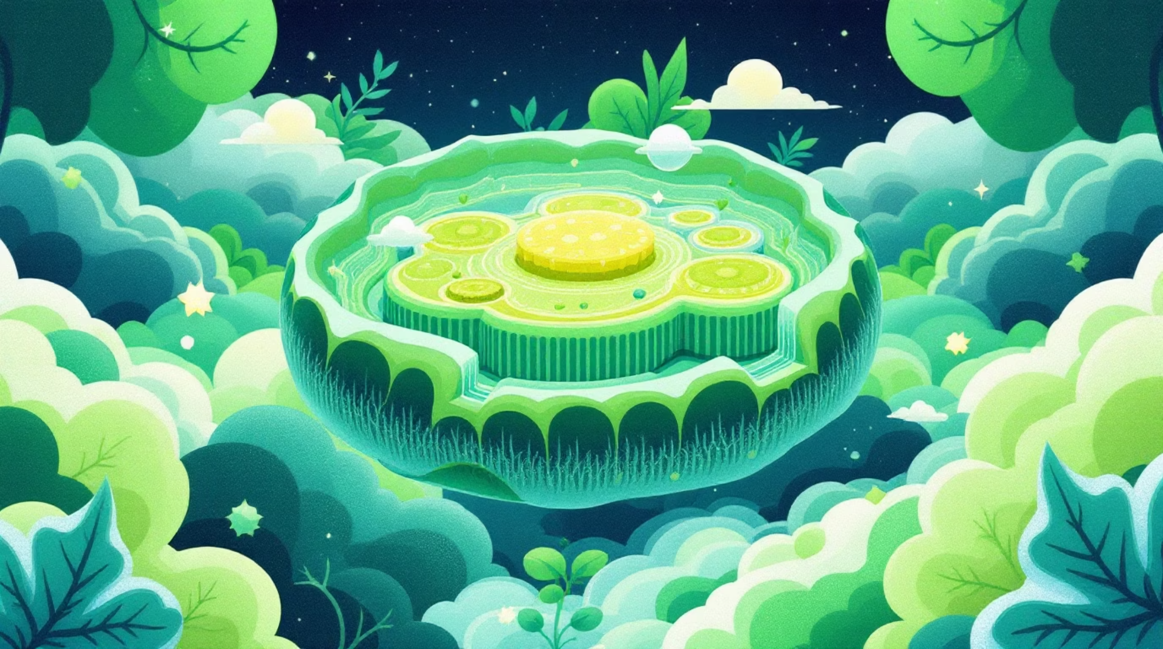
La Fábrica Verde
El Cloroplasto
La fotosíntesis ocurre dentro de estos organelos celulares especializados
Se encuentran en las células de las hojas
Contienen clorofila para captar luz
Son las fábricas donde se produce el alimento

Slide 6

El Interior del Cloroplasto

Slide 7


Dos Fases del Proceso
Fase Luminosa
Fase Oscura
En los tilacoides
En el estroma
Rompe agua (H₂O)
Liberar O₂
Produce ATP y NADPH
Ciclo de Calvin
Usa ATP y NADPH
Convierte CO₂ en glucosa

Slide 8
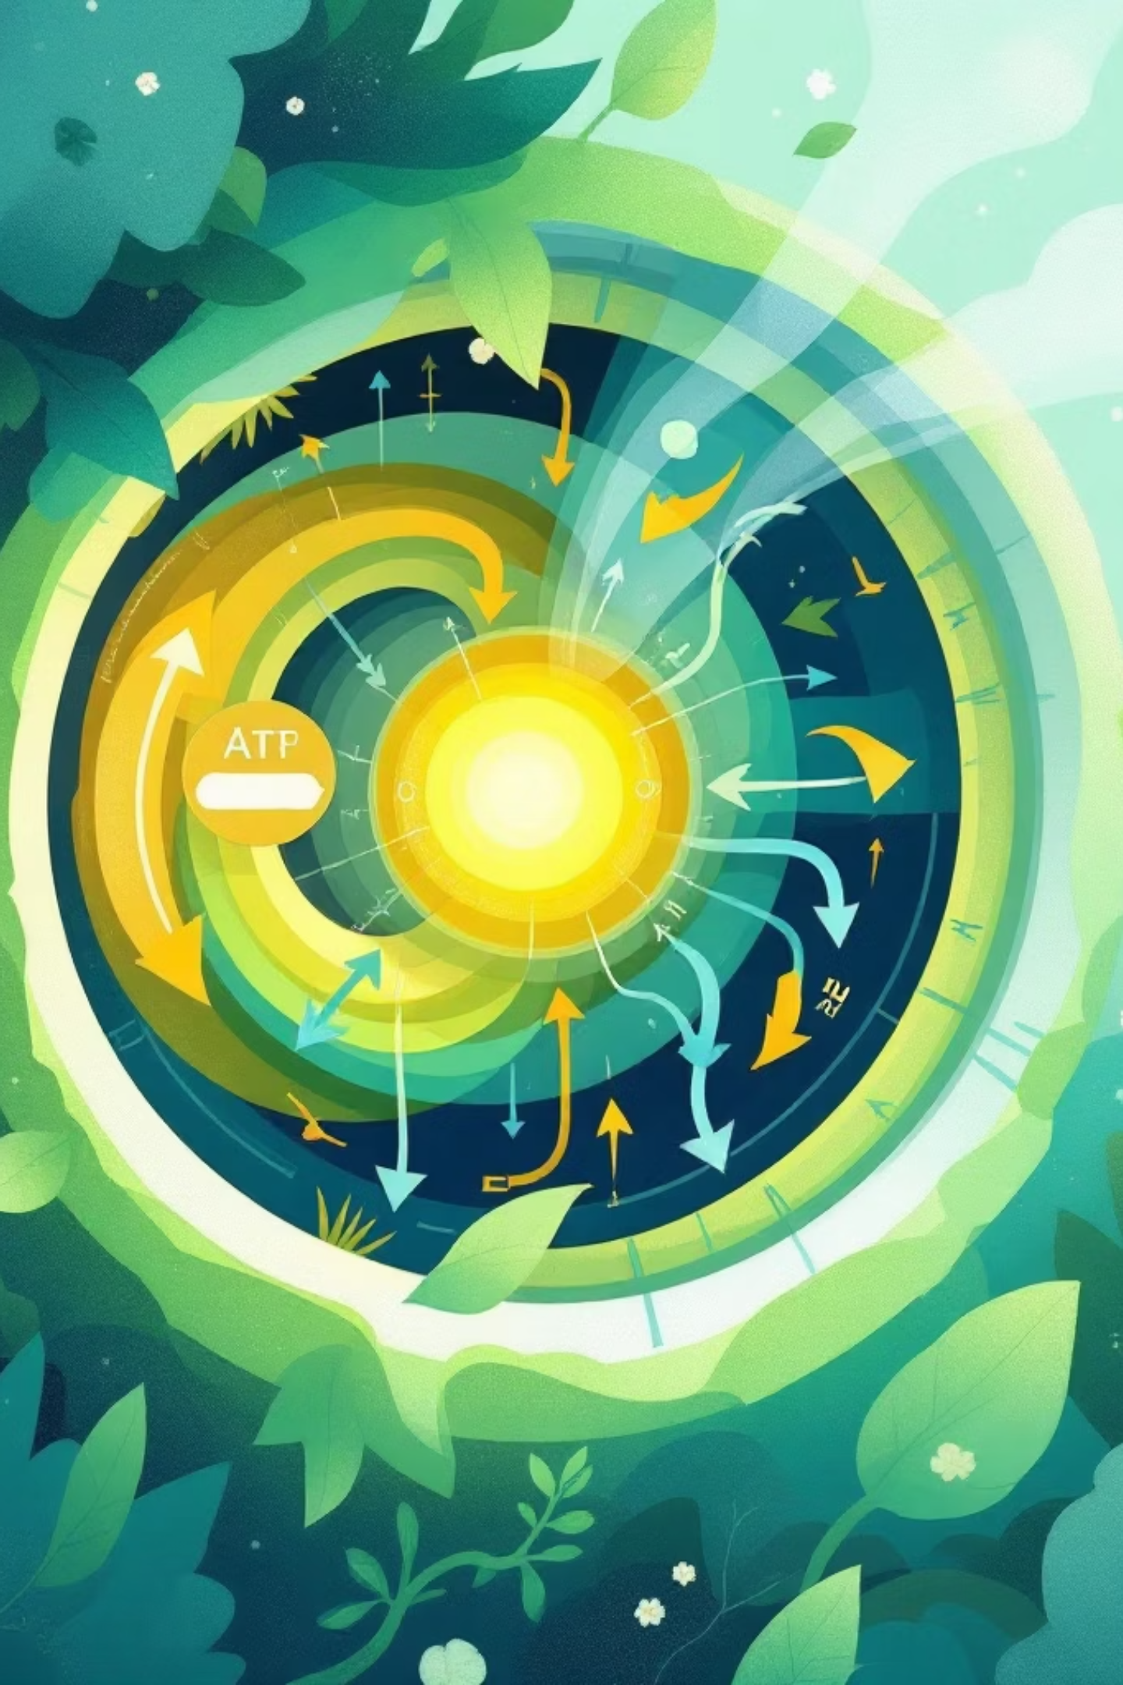
Flujo de Energía y Materia

Slide 9
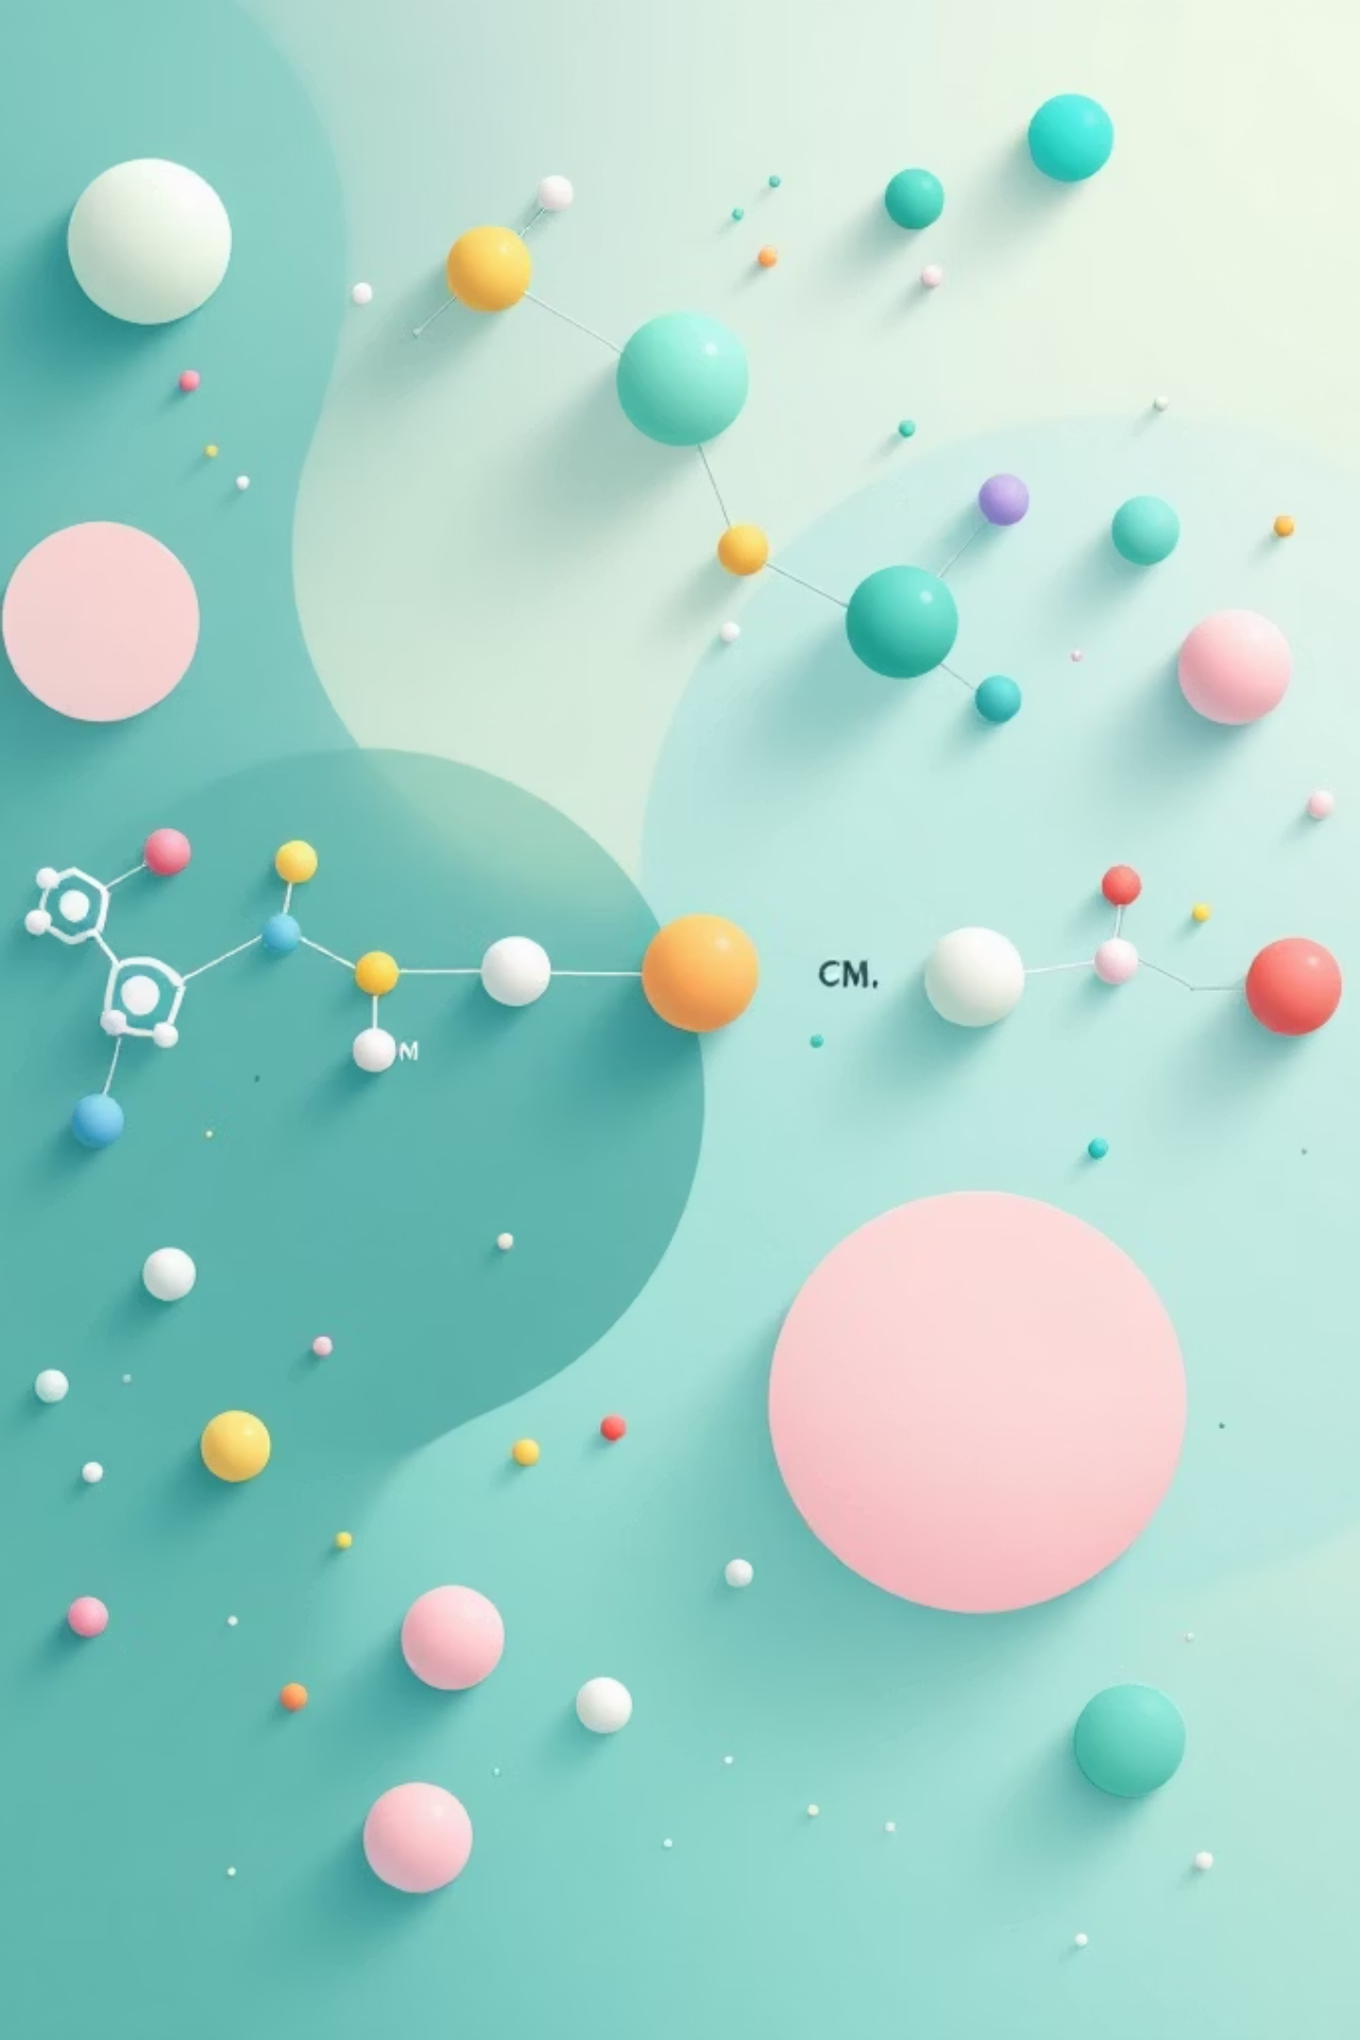
La Ecuación de la Vida
6 CO₂ + 6 H₂O + Luz → C₆H₁₂O₆ + 6 O₂
Dióxido de carbono + Agua + Energía luminosa producen Glucosa + Oxígeno

Slide 10
Importancia Vital
Producción de Oxígeno
Cadena Alimentaria
Genera el oxígeno esencial para la respiración de organismos aeróbicos
Las plantas productoras alimentan herbívoros y, indirectamente, carnívoros
Regulación Climática
Energía Almacenada
Reduce CO₂ atmosférico, mitigando el efecto invernadero
Captura y almacena energía solar en compuestos orgánicos

